Slide 1




SPOT OG BEKÆMP
desinformation

Slide 2
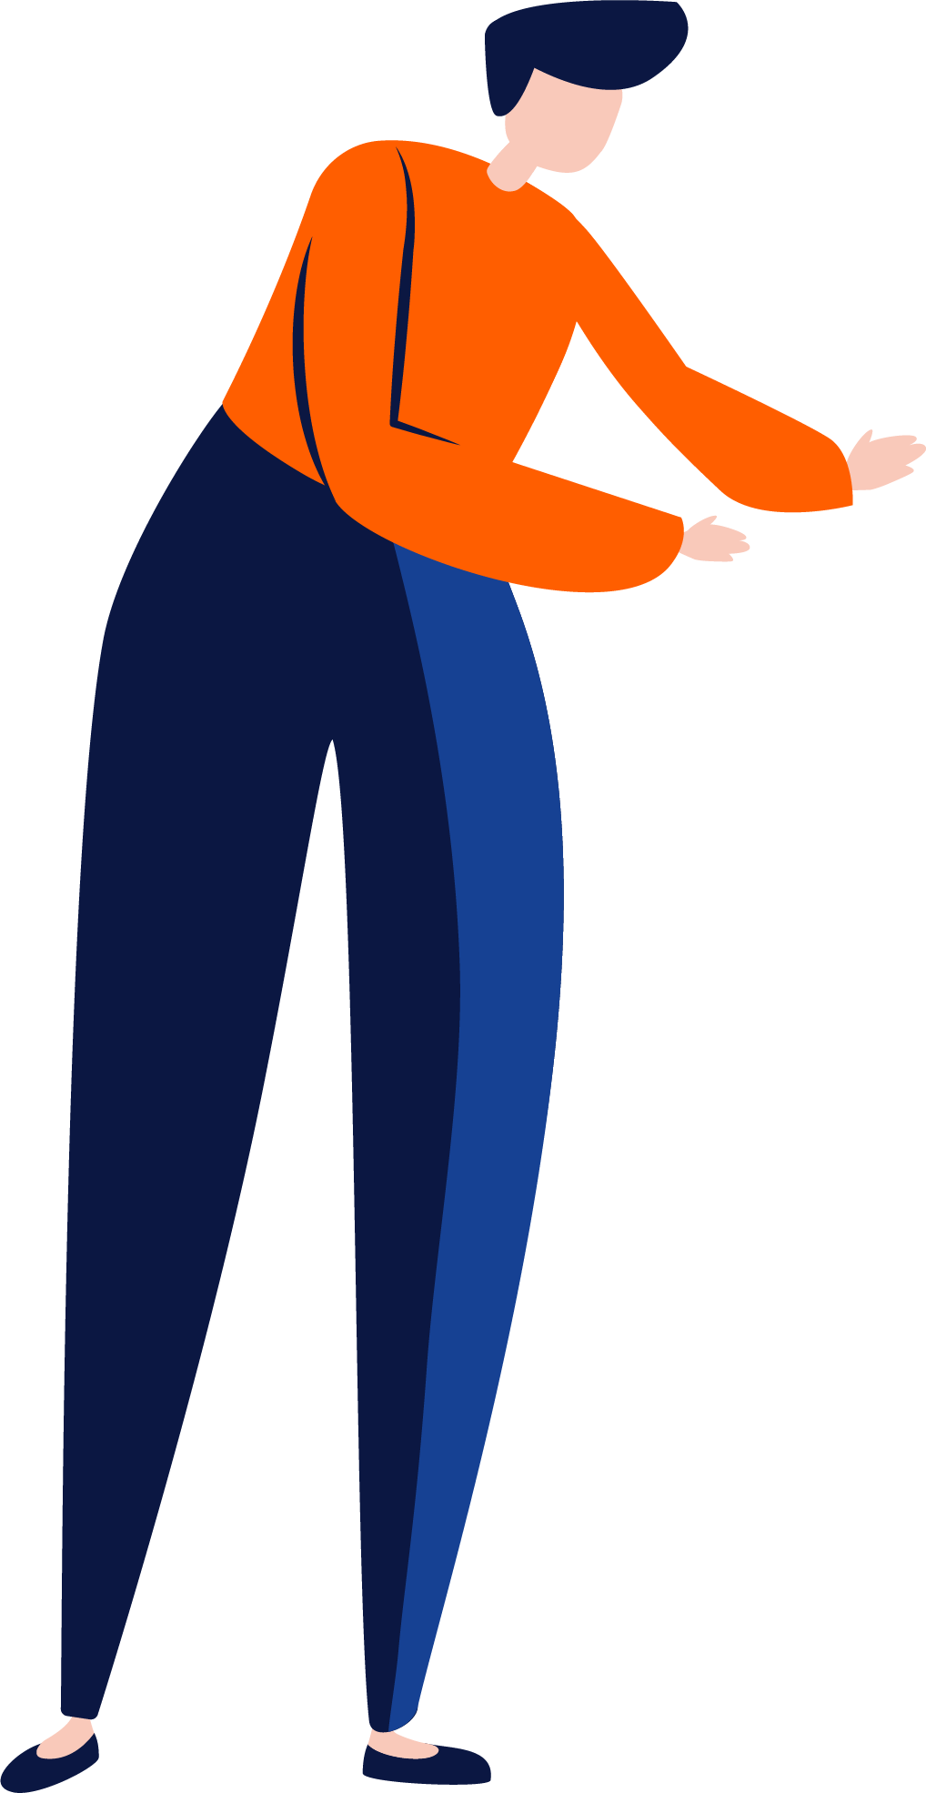


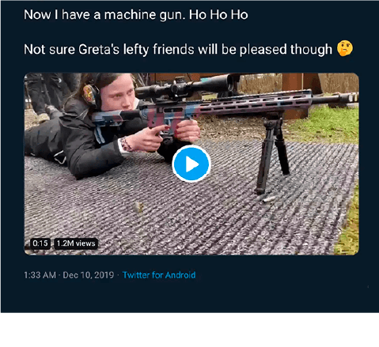
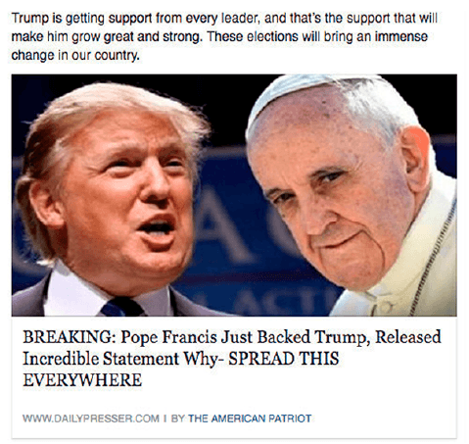
ET PAR EKSEMPLER
ÉN PÅ TWITTER SIGER
EN ANDEN PÅ FACEBOOK POSTER
Greta med en maskinpistol!
Paven støtter en politisk leder!
Notes:
Hvilket eksempel er falsk?
For at bryde isen begynder vi med et eksempel, som sikkert ikke narrer nogen, men som måske får jer til at grine.
Kilde: www.snopes.com
2

Slide 3
ET PAR EKSEMPLER
MISVISENDE BILLEDTEKST
KILDEN FINDES IKKE
FALSK
FALSK
Billedet tilhører en anden piges konto, der fra netop den vinkel ligner Greta.
Dailypresser.com er ikke et ægte nyhedswebsted, opslaget var fuldstændig opdigtet.
Notes:
Det kan være svært at skelne mellem sandt og falsk
Løsninger: De er begge falske
Vildledende historie: En klimaaktivist med et skydevåben? Billedet tilhører en anden person, der fra netop den vinkel ligner Greta Thunberg (kilde: www.snopes.com) og https://factual.afp.com/el-video-de-una-mujer-disparando-no-muestra-greta-thunberg-sino-una-ingeniera-sueca
Opdigtede nyheder: Historien er ikke sand, og nyhedskilden (dailypresser.com) findes ganske enkelt ikke
3

Slide 4





LEKTIONSPLAN
FORSTÅ DESINFORMATION
2
1
GRUPPEARBEJDE
CASESTUDIER
RESUMÉ OG TIPS TIL AT LÆRE MERE
3
4
PRÆSENTATIONER
OG DEBAT
Notes:
Forstå desinformation – slide 4-24
Gruppearbejde – slide 25
Præsentationer og debat – slide 25
Resumé og tips til at lære mere – slide 26-34
4

Slide 5


FORSTÅ DESINFORMATION
Hvad
er desinformation?
Eksempler
Hvordan
virker desinformation?
Eksempler
Hvordan
bør vi reagere på desinformation?
Anbefalede reaktioner
Notes:
Vi skal tale om definitioner, teknikker og nogle råd til, hvordan man let kan spotte desinformation, beskytte sig selv mod det og også hjælpe andre med at blive mere opmærksomme!
5

Slide 6

1
HVAD ER DESINFORMATION?
UDENLANDSK INDBLANDING
PÅVIRKNINGSOPERATIONER
DESINFORMATION
MISINFORMATION
FAKTA
MENINGER
SATIRE OG HUMOR
HVAD ER FUP,
OG HVAD ER FAKTA?
Notes:
HVAD ER DESINFORMATION?
Læringsmål:
Start med definitioner, og sørg for at kunne skelne mellem begreberne.
Vurdér farerne ved hvert casestudie, og hvordan det kan bruges som et narrativ om desinformation.
Understreg vigtigheden af værdier: fremme af mediefrihed og -pluralisme, respekt for grundlæggende rettigheder som ytringsfrihed, intet "sandhedsministerium".
Spørg eleverne, om de ved, hvad desinformation er. Undersøg elevernes eksempler i forhold til definitionen. Kunne nogen af dem have været desinformation?
Hvis ikke, hvad er de så? (For eksempel ubehagelige nyheder eller meninger, markedsføring, fejl eller misforståelser).
Mening eller fakta? Kend forskel på meninger og fakta.
Hvad er fakta? Fakta kan undersøges og understøttes af beviser.
Hvad er en mening? Meninger er baseret på en tro eller et synspunkt, ikke på beviser, der kan bekræftes. Nogle mennesker tror måske, at det er omvendt.
Foreslået (frivillig) aktivitet: Bed eleverne om at gennemgå en nyhedsartikel og fremhæve de dele, der er meninger, bekræfte de dele, der er anført som fakta med en pålidelig kilde, og udpege dem, der fremstår som fakta, men som ikke nævner kilder. Bed eleverne om at dele deres resultater.
Der er falske oplysninger overalt, men det er vigtigt at skelne desinformation fra andre typer falske oplysninger, nemlig misinformation, baseret på INTENTIONEN bag:
Desinformation er falske oplysninger, der fabrikeres og deles for bevidst at forårsage skade. Eksempel: et tweet om migranter, der begår forbrydelser i Europa, som er beregnet til at skabe splittelse i samfundet.
Misinformation er falske oplysninger, der deles af folk, som ikke er klar over, at oplysningerne er urigtige, og ikke er ude på at forvolde skade. Ofte prøver de bare at hjælpe. Eksempel: Når din tante deler en artikel eller et meme på Facebook, der hævder, at hvidløg beskytter mod covid-19, fordi hun synes, det er nyttige oplysninger, uden at indse, at de er falske.
Påvirkningsoperationer — en koordineret indsats for at påvirke en målgruppe ved hjælp af en række ulovlige og vildledende midler til støtte for en modstanders mål
Udenlandsk indblanding — der sker ved hjælp af tvangsbaseret, vildledende og/eller hemmelige tiltag fra en udenlandsk statsaktør eller dens agenter for at forstyrre den frie dannelse og tilkendegivelse af politisk vilje f.eks. i forbindelse med valg
Eleverne kender måske også begrebet ” fake news” (falske nyheder), men vi anbefaler ikke at bruge det. Når politikere beskylder uafhængige journalister for at bringe ”fake news”, når de faktisk kun forholder sig kritisk, er der noget galt. Vi ønsker ikke, at begrebet ”fake news” ender med at delegitimere medierne.
6

Slide 7

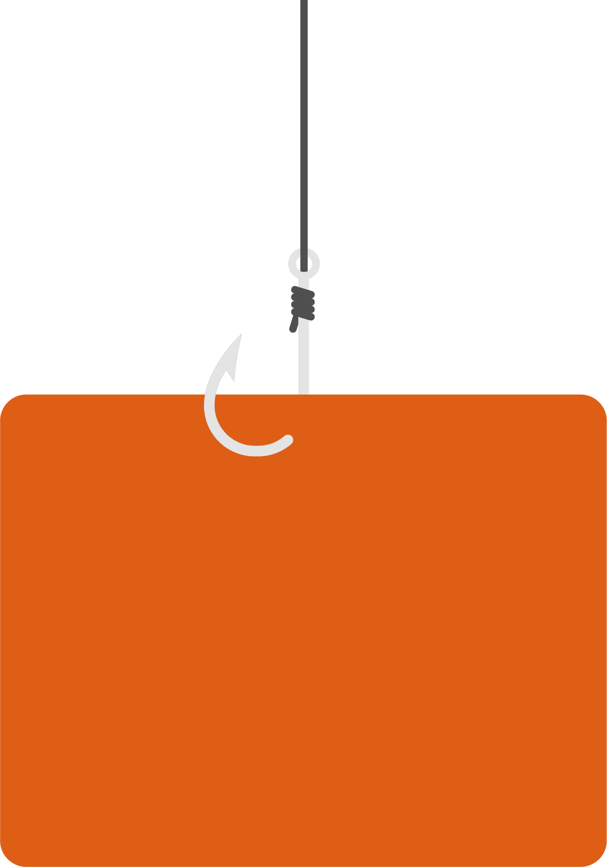
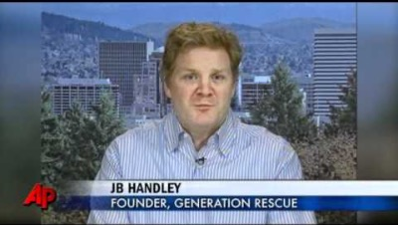
HVAD ER DESINFORMATION? "ANTI-VAX"-BEVÆGELSEN
1
Falske konklusioner, social illusion
Udpegelse af syndebukke, reelle årsager til
autisme glemmes/ analyseres ikke
Langvarig påvirkning: fald
i andelen af vaccinationer betyder masseepidemi senere
Notes:
Start med at afspille videoen på billedet (https://www.youtube.com/watch?v=d8uRYqsu2W4)
Samlet tid: 1 min. 40 sek.
Transskription:
---------------------------
(voiceover)
For millioner af familier, der har autisme tæt inde på livet, gav det dem mulighed for at få et svar. En skelsættende medicinsk undersøgelse, der kæder børnevaccinationer sammen med forstyrrelsen. Men undersøgelsen kaldes nu "vildledende", og nogle siger endda, at den er ren svindel.
(Fiona Godlee, redaktør, British Medical Journal)
Vi har vidst fra starten, at undersøgelsen var dårligt gennemført. Den fik enorm opmærksomhed i medierne. Al dokumentationen, alle de epidemiologiske undersøgelser, der undersøger blodpopulationer hos børn, har imødegået dette og sagt, at der ikke er nogen dokumentation for forbindelsen.
(voiceover)
Det var en videnskabelig artikel fra Andrew Wakefield og hans kolleger i 1998, der skræmte patienter og fik vaccinationsrater over hele kloden til at falde. Wakefield hævdede, at 12 børn var normale, indtil de fik den almindelige vaccine mod mæslinger, fåresyge og røde hunde.
Men hans artikel blev senere trukket tilbage, og en ny undersøgelse viste, at Wakefield og hans kolleger havde ændret fakta om patienter i deres undersøgelser. Men Wakefield har stadig sine tilhængere — Jamie Handley er en af dem, og han er far til en autistisk søn.
(JB Handley, grundlægger, Generation Rescue)
Vacciner er kendt for at forårsage hjerneskade, så det kræver ikke ekspertviden at få tanken: Da de tog barnet til lægen, var det normalt, da det kom ud, led det enormt. Og den slags forårsager hjerneskader hos nogle børn. Derfor er vi her stadig, og den rigtige videnskab er aldrig blevet udført.
(voiceover)
Wakefield fik frataget sin ret til at praktisere medicin i Storbritannien i maj sidste år. Siden da har andre undersøgelser ikke vist nogen sammenhæng mellem MFR-vaccinen og autisme.
Det har ikke været muligt at få en kommentar fra Wakefield. Rosenson, Associated Press.
---------------------
Samtaleemner:
Samfundet kræver, at folk i akademiske institutioner følger høje akademiske standarder, så det er vigtigt at forstå, hvorfor disse er nødvendige. Denne ene artikel, som er blevet modbevist og forkastet mange gange, er en af de største årsager til, at anti-vaccine-bevægelsen blev skabt og stadig er udbredt i dag. Selv om artiklen var forkert, fik den nok medieopmærksomhed til at skade det offentlige syn på vacciner, som gentagne gange har vist sig at være sikre og effektive.
Alle har ret til ytringsfrihed, men det er ikke det samme som at have ret til bevidst at sprede løgne, især når de kan skade folkesundheden.
Hvorfor det er skidt:
Folk er ivrige efter "at drage hurtige konklusioner", selv når konklusionerne modsiger videnskabelig viden.
At overføre skyld hjælper med at dække over potentielle faktorer som individuelt ansvar eller dokumenterede årsager til udvikling af autisme. For eksempel diagnosticeres autisme normalt omkring samme tidspunkt, som MFR-vaccinen (dvs. mæslingevaccinen) gives til børn. Denne kendsgerning ignoreres normalt af mennesker, der hellere ville tro, at deres barn fik overført autisme, end at acceptere, at diagnosen var uden for deres kontrol.
Når den urigtige historie spredes bredt, risikerer den at blive en afgørende faktor for vaccinationssystemet. Et stort antal mennesker kan unødigt miste deres immunitet over for alvorlige sygdomme.
7

Slide 8
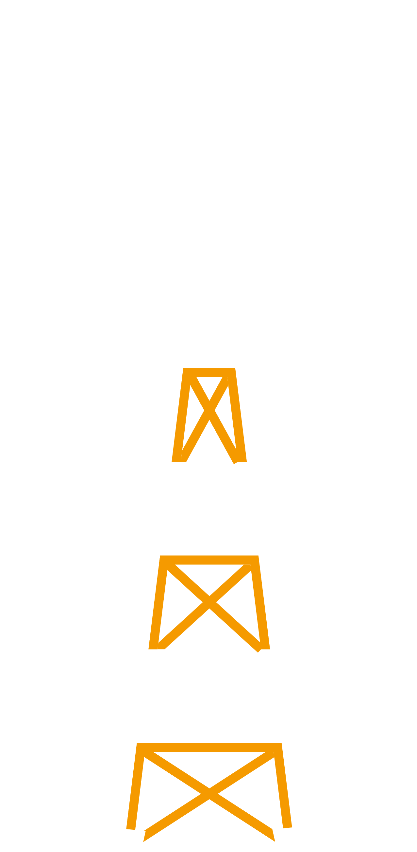
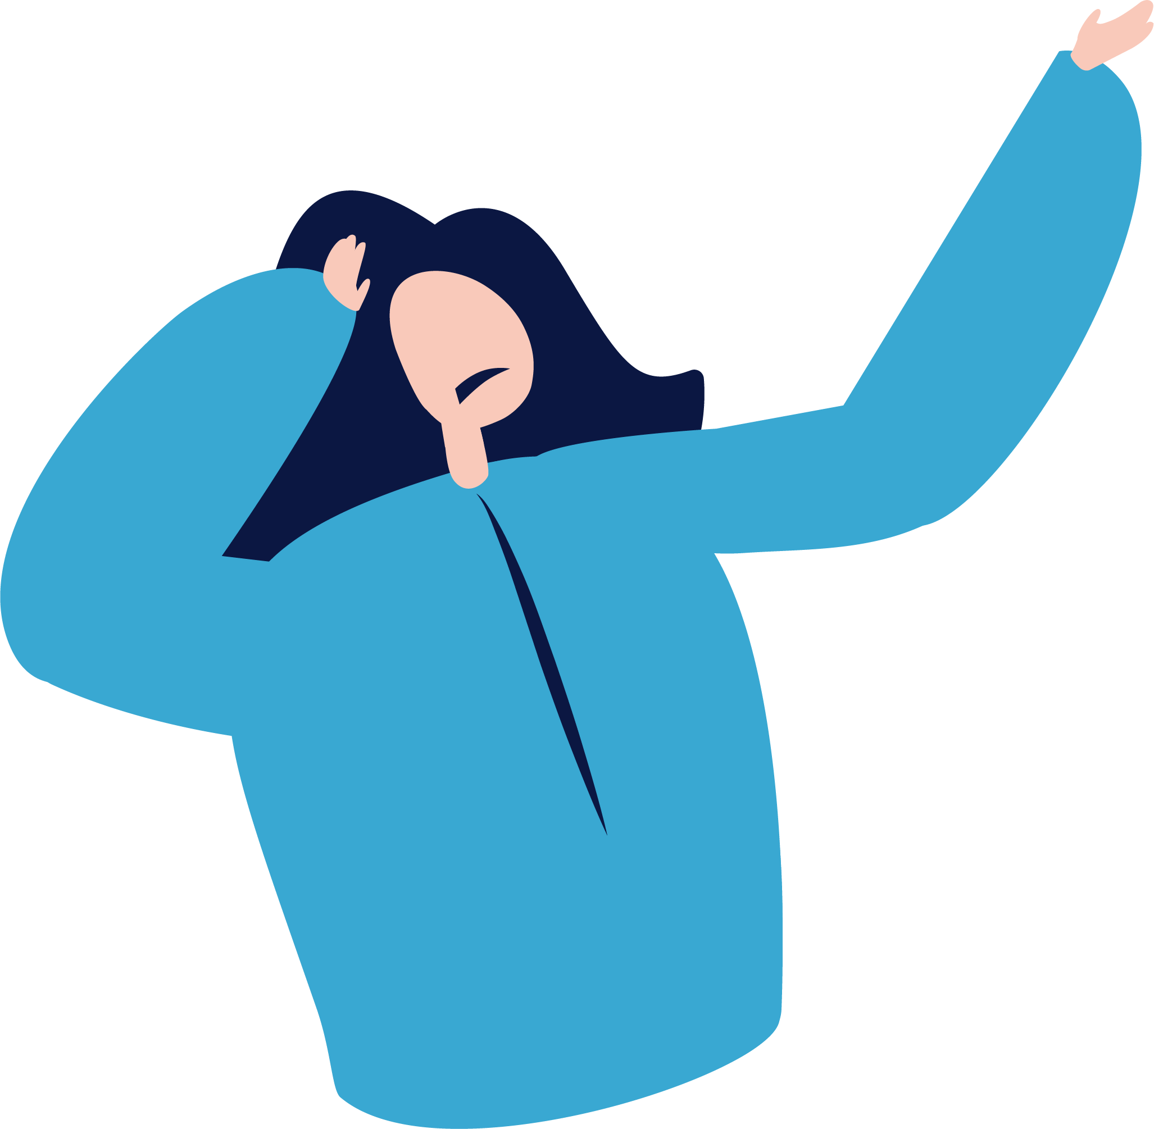
1
HVAD ER DESINFORMATION? HISTORIEN OM CORONAVIRUS FORÅRSAGET AF 5G
YTRINGSFRIHED
SKADE PÅ 5G-MASTER
FORSIGTIGHED ANGÅENDE
SUNDHEDSMÆSSIGE VIRKNINGER
FEJL I KOMMUNI-
KATIONSNETVÆRK
URIGTIG FORBINDELSE
MELLEM COVID-19 OG
NETVÆRKSTEKNOLOGIER
Notes:
Siden begyndelsen af covid-19-pandemien har der spredt sig meget forvirrende information på sociale medier, hvor mange hævder, at der findes en forbindelse mellem 5G-teknologier og spredning af coronavirus. På den ene side har alle ret til at udtrykke sig frit, og det er ikke dårligt at være forsigtig eller endda skeptisk over for nye teknologier og den effekt, de kan have på vores liv og sundhed.
MEN denne teori har medført skadelige konsekvenser i den virkelige verden, såsom nedbrænding af teleinfrastruktur og fysiske angreb på arbejdere, der installerer infrastrukturen.
Hvorfor det er skidt:
Ødelæggelser i den virkelige verden: brandstiftere, der sætter ild på mobilmaster i hele Europa
Fejl i telekommunikationsnetværk, da mange af de master, der blev ødelagt og hærget, var til 3G- og 4G-tjenester, som befolkningen er afhængig af
Telekommunikationsmedarbejdere blev chikaneret på gaden for at lægge fiberoptiske 5G-kabler eller anden form for teleinfrastruktur.
"Når folk føler sig truet eller hjælpeløse eller prøver at tillægge en stor og vigtig begivenhed mening, er de mere sårbare eller tilbøjelige til at ty til konspirationsteorier for at forklare dem. På temmelig kontraintuitiv vis giver det folk mere kontrol at forestille sig, at det ikke er tilfældigheder, men tvivlsomme grupper og agenturer der står bag. Tilfældigheder virker ubehageligt på folk." John Cook, ekspert i misinformation ved George Mason University's Center for Climate Change Communication
8

Slide 9

1
HVAD ER DESINFORMATION? AT DRIKKE VARMT VAND DRÆBER CORONAVIRUS
FJERNER OPMÆRKSOMHEDEN
FRA RIGTIGE METODER TIL
TIL AT BESKYTTE SIG SELV
(hånd- vask/eller social afstand, ansigtsmaske)
MAN TAGER IKKE
FYSISK SKADE AF AT
DRIKKE VARMT VAND
FALSK FØLELSE AF BESKYTTELSE
MOD CORONAVIRUS
UDNYTTER FOLKS FRYGT OG
USIKKERHED TIL AT SPREDE
UVIDENSKABELIG INFORMATION
Notes:
Samtaleemner:
— Brug af upassende sundhedsrådgivning kan medføre, at nogle menneske ikke helbredes, eller at en bestemt sygdom under- eller overvurderes. I forbindelse med covid 19 er dette billede et godt eksempel. Dette er originalen, som nogle af jer måske har set på sociale medier eller i nogle af jeres WhatsApp-samtaler: https://factcheck.afp.com/gargling-warm-salt-water-or-vinegar-does-not-prevent-coronavirus-infection-health-experts-say
Hvorfor det er skidt:
I dette tilfælde er det ikke særlig farligt at bede folk om at drikke varmt vand, men hvad hvis desinformationen drejede sig om at drikke en væske, der faktisk er meget farlig for os, som blegemiddel?
Faktisk viste en undersøgelse i American Journal of Tropical Medicine and Hygiene, at desinformation og misinformation om coronavirus har ført til dødsfald for mindst 800 mennesker og muligvis flere (pr. august 2020) såvel som hospitalsindlæggelse for omkring 6 000. Undersøgelsen undersøgte rygter, stigmatisering og konspirationsfortællinger i forbindelse med covid-19, der er i omløb online, og deres indvirkning på folkesundheden.
Denne type falske oplysninger spredes ofte utilsigtet, men i mange andre tilfælde spredes de af kilder, der forsøger at opnå klik fra overskrifter og historier omhyggeligt udformet for at tiltrække opmærksomhed ("clickbaitjournalistik", f.eks.: "Forskere siger, at dette gamle middel måske kan helbrede kræft. Klik her for at læse mere!") eller endda ondsindede aktører, der forsøger at skabe kaos og forvirring og forurene informationsmiljøet med mange, ofte modstridende fortællinger.
9

Slide 10
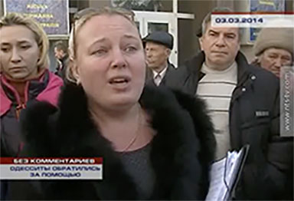
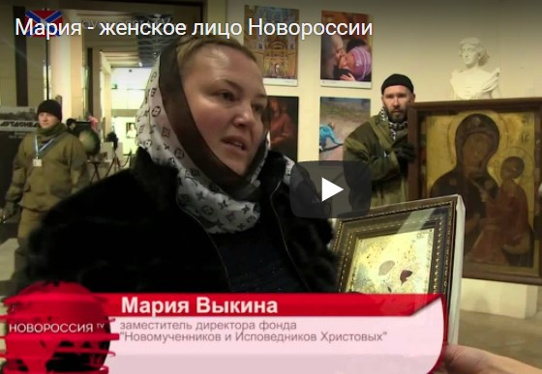
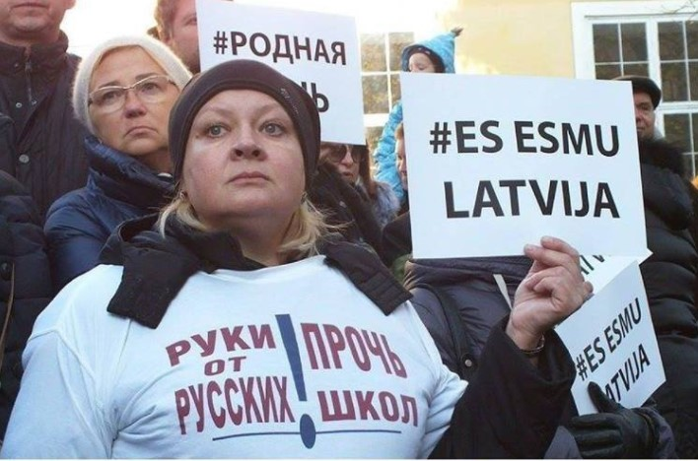
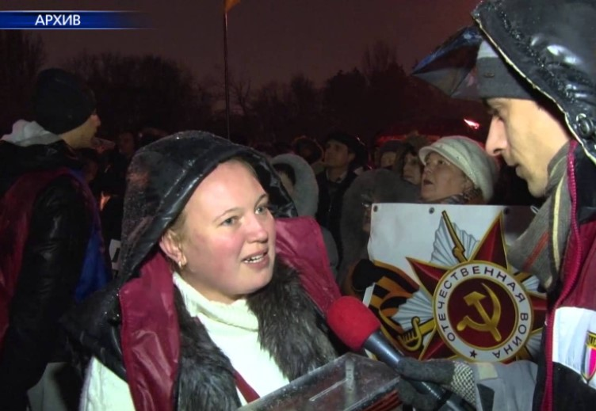
1
HVAD ER DESINFORMATION? DEN SAMME PERSON OPTRÆDER SOM FORSKELLIGE ANTI-UKRAINSKE BORGERE
Jeg hedder Maria, er mor og bor på Krim
Nu er jeg næstformand
for en kulturfond
i Lugansk
Nu er jeg russisktalende og bor i Riga, Letland
Nu bor jeg
i Kharkiv, Ukraine
RIGTIG PERSON ANVENDT SOM SKUESPILLER I EN FALSK HISTORIE
Notes:
Start med at afspille videoen på billedet (https://www.youtube.com/watch?v=9jnq3MRLsEU)
Samlet tid: 40'' (fra 2min. 51 sek. til 3 min. 31 sek.)
Transskription (oversat):
---------------------------
(Maria, hun kalder sig selv en Odessa-borger, der kom til demonstrationen i Sevastopol på Krim den 3. marts 2014)
(uddraget er fra en reportage fra demonstrationen, der blev sendt på TV-stationen NTS på Krim)
//
Lærere fra skolen ringer og beder om beskyttelse.
Mine børn går på russisk skole, og jeg sidder i forældrebestyrelsen.
Når jeg kommer hen på skolen, og børn spørger: "Skal vi nu i fængsel, fordi vi lærer russisk og taler russisk?"
For at komme i kontakt med dig måtte vi slukke for vores mobiltelefoner og tage batterierne ud.
Så begyndte den store forfølgelse — den er virkelig forfærdelig.
---------------------------
//
Forskellige videoer med de samme deltagere:
https://www.youtube.com/watch?v=Onui6ivzf4o (Kharkiv)
https://www.youtube.com/watch?v=9jnq3MRLsEU (Sevastopol)
https://www.youtube.com/watch?v=mYlDRUnzvsc ("Folkeafstemning" på Krim)
https://www.youtube.com/watch?v=3YM-Og-g_jY (Kiev)
https://www.youtube.com/watch?v=x4jWXVQ-Jog (Lugansk) > video ikke tilgængelig
https://www.youtube.com/watch?v=JzcBu28nqV0 (Krivoy Rog)
Samtaleemner:
— Propagandaforfattere skal være sikre på, at deres budskab er konsistent, så der anvendes professionelle skuespillere til at spille forskellige følelsesmæssigt rørende karakterer
— Reelle eksempler fremstår ikke så radikale, så argumenterne ville være afbalancerede og den endelige virkning for seeren ville være objektiv. I stedet har vi her produceret had mod ukrainsk uafhængighed og tilhængerne af den
Hvorfor det er skidt:
Falske oplysninger bruges til at bagvaske modstandere, ligegyldigt hvad de faktiske forhold er.
En ekstrem (falsk) beskrivelse af situationen fremstilles som reel og tilskynder således til en hævngerrig reaktion.
Følelsesmæssig manipulation bruger forskellige sociale grupper som et indirekte argument for at støtte "ekstreme modforanstaltninger".
10

Slide 11
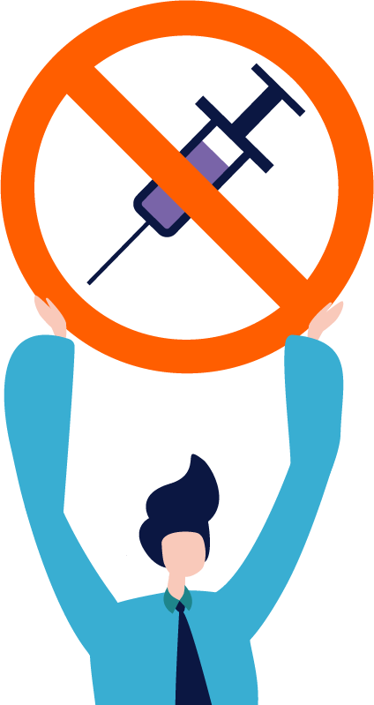

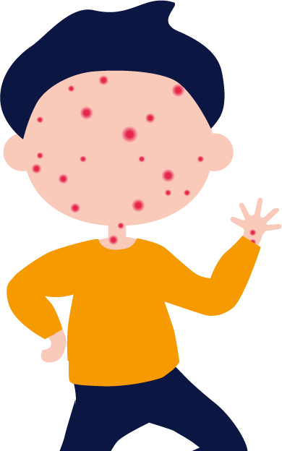
2
SÅDAN VIRKER DESINFORMATION — DESINFORMATIONSPROCES I
TRO
STØT
REAGER
Notes:
SÅDAN VIRKER DESINFORMATION
Læringsmål
Forstå hovedaktørerne, adfærd og indhold, der definerer desinformation
Forstå, at de, der spreder desinformation, ofte forsøger at fremkalde følelsesmæssige reaktioner fra læserne
Forstå, at vi alle er i fare for desinformation; drøft årsagerne til, at det er farligt.
Beskrivelser:
— Hvornår begynder vi at tro på noget, og hvornår er vi klar til at gøre en ekstra indsats for at støtte noget?
— Desinformation sker ikke hurtigt, men er en proces
— Falsk forskningsrapport, der kæder mæslingevaccine sammen med autisme, blev offentliggjort i 1998 → Falsk forskning fremmer frygt for vaccinationer, hvilket fører til en stigning i mæslinger.
— Motivation til at støtte en idé/sag for politisk eller økonomisk gevinst
— Elever opfordres til at reflektere over, hvordan der ikke kan opstå en reel debat, medmindre alle kan træffe valg baseret på fakta. Alle meninger er acceptable, men spredning af løgne er ikke.
11

Slide 12








2
SÅDAN VIRKER DESINFORMATION — DESINFORMATIONSPROCES II — EUROPÆISKE VÆRDIER
EUROPÆISKE VÆRDIER
ENHED I
MANGFOL-
DIGHED
Notes:
Samtaleemner:
At overdrive forskelle er et redskab til at svække et samfund
Det er sværere at underminere et stærkt samfund, der forener sig i dets fælles værdier og dets fælles identitet
12

Slide 13
2
SÅDAN VIRKER DESINFORMATION — DESINFORMATIONSPROCES II — EUROPÆISKE VÆRDIER
Mistilliden og
mistanken vokser
Tilliden til værdier som demokrati og lighed daler stille og roligt
EUROPÆISKE VÆRDIER
ENHED I
MANGFOLDIGHED
Notes:
Derfor bruges desinformation til at splitte mennesker og overdrive interne forskelle
Folk bag desinformation ønsker at polarisere vores samfund og fremme fortællinger om "os mod dem"
Når tidligere venner er splittet, er det meget lettere at bekæmpe hver lille gruppe separat
Men meget af civilisationens fremskridt ligger i at finde kompromiser mellem forskellige gruppers interesser
13

Slide 14
2
SÅDAN VIRKER DESINFORMATION — DESINFORMATIONSPROCES II — EUROPÆISKE VÆRDIER
FORVIRRING OG UBESLUTSOMHED
ANTI-EUROPÆISKE VÆRDIER VOKSER
EUROPÆISKE VÆRDIER
ENHED I
MANGFOLDIGHED
Notes:
Vi risikerer alle at blive ofre for desinformation. Det er et farligt fænomen, der kan:
— sprede mistillid til offentlige institutioner, hvilket kan føre til politisk apati eller radikalisering
— sprede mistillid til videnskabelige og medicinske oplysninger, som kan have alvorlige sundhedsmæssige konsekvenser.
14

Slide 15
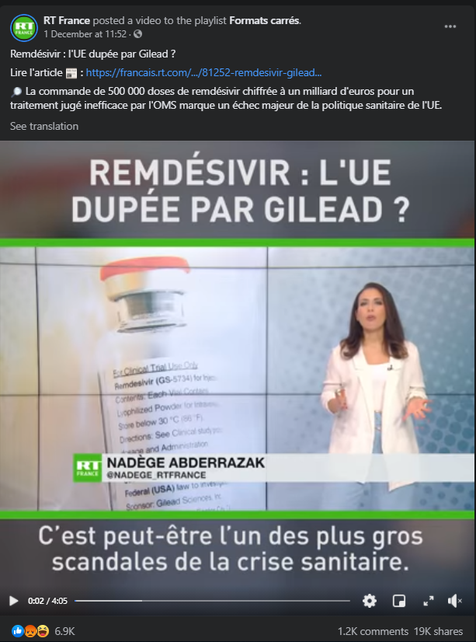
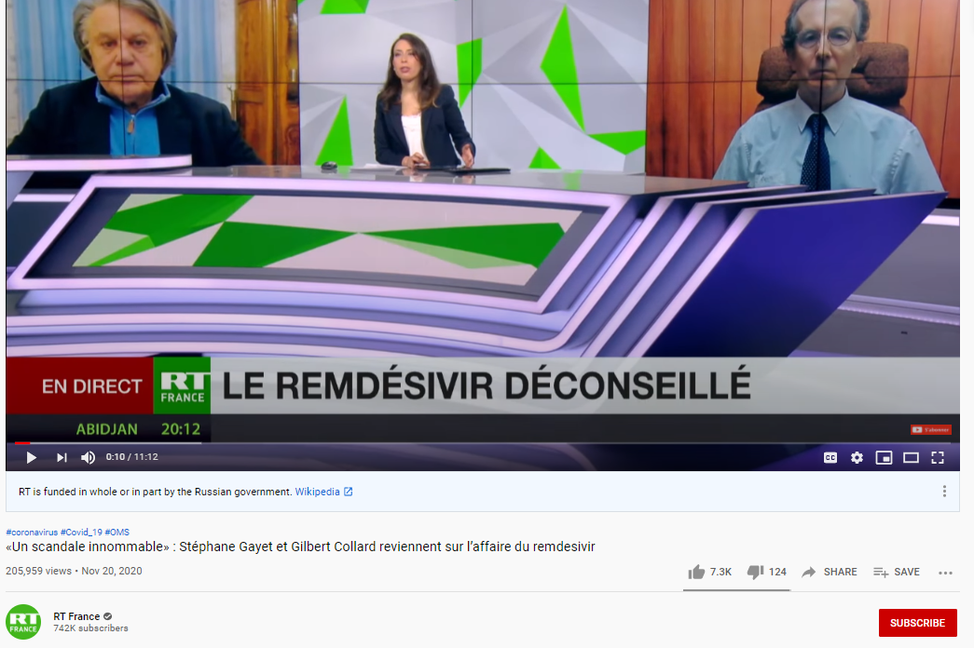
2
SÅDAN VIRKER DESINFORMATION — DESINFORMATIONSPROCES II — IMOD EU: FRA RUSSIA TODAY
Notes:
Statskontrollerede medier såsom Russia Today er blandt gengangerne af leverandører af desinformation, der navnlig har til formål at skabe mistillid og splittelse i EU og Vesten. En almindelig taktik, der især benyttes af aktører med russisk tilknytning, der spreder desinformation, er at skabe mistillid til demokratiske institutioner samt forsøge at underminere Den Europæiske Union ved bevidst at overfylde informationsrummet med falske fortællinger. I disse eksempler har Russia Today’s dækning fokus på Remdesivir, der blev godkendt af EU i juli 2020 til behandling af covid-19 hos voksne og unge på 12 år og derover, der lider af lungebetændelse, og som behøver ekstra ilt. Prorussiske medier har bragt flere vildledende historier om, at EU har købt en stor beholdning af Remdesivir, som påstås at være stemplet som en ineffektiv behandling af WHO. Historierne beskrev denne handling som en stor fiasko for EU’s sundhedspolitik og “en af sundhedskrisens største skandaler”. I virkeligheden er der ifølge WHO stor usikkerhed omkring resultaterne, og der var ikke bevis for, at Remdesivir ikke havde en gavnlig virkning. Anbefalingen er betinget, hvilket gives, når der hersker usikkerhed omkring beviserne for fordele og risici ved en behandling.
Dette er en meget udbredt metode af ondsindede aktører, der spreder desinformation for politisk eller økonomisk vinding: Målet er som regel at underminere EU/Vesten ved at fremstille EU’s/Vestens politik og værdier som fejlslagne, hvilket undergraver offentlighedens tillid til de institutioner og myndigheder, der er med til at træffe disse beslutninger. Ved at udbrede oplysninger som historien ovenfor øger desinformationsaktører forvirringen på et tidspunkt, hvor der allerede hersker usikkerhed, hvilket gør, at offentligheden tit ignorerer rådene fra nationale myndigheder og videnskabelige eksperter.
Kilde: https://www.youtube.com/watch?v=e7jiPDxxx3o&ab_channel=RTFrance
https://www.who.int/news-room/feature-stories/detail/who-recommends-against-the-use-of-remdesivir-in-covid-19-patients
https://www.ema.europa.eu/en/news/update-remdesivir-ema-will-evaluate-new-data-solidarity-trial
15

Slide 16
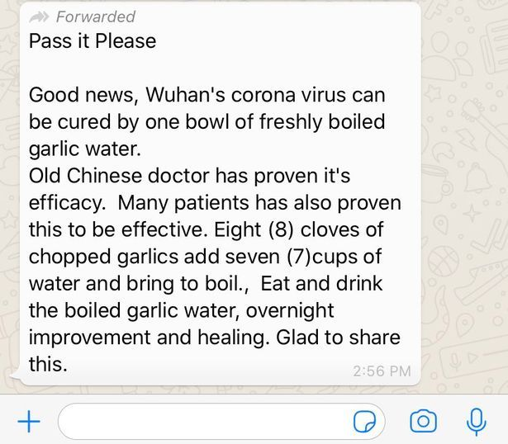
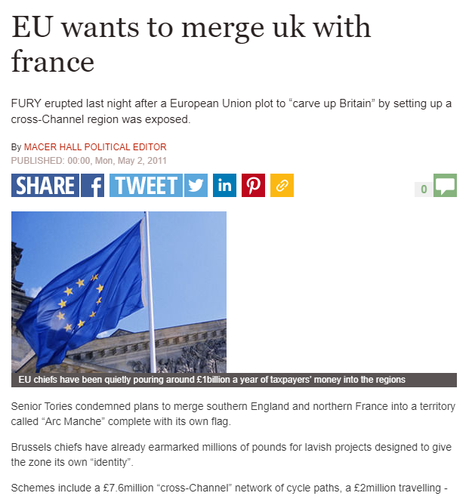
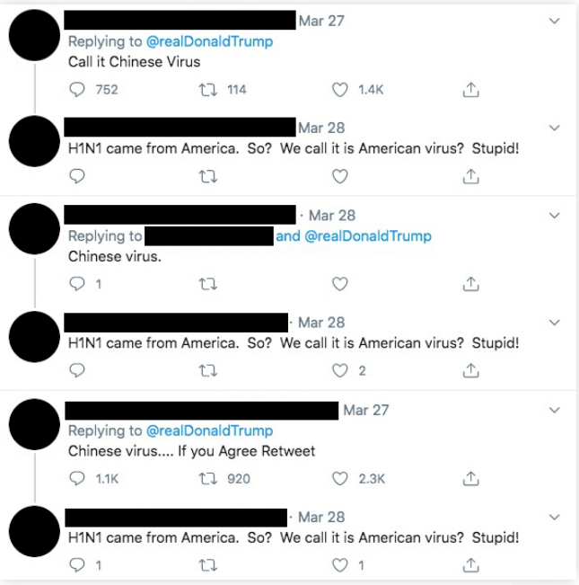
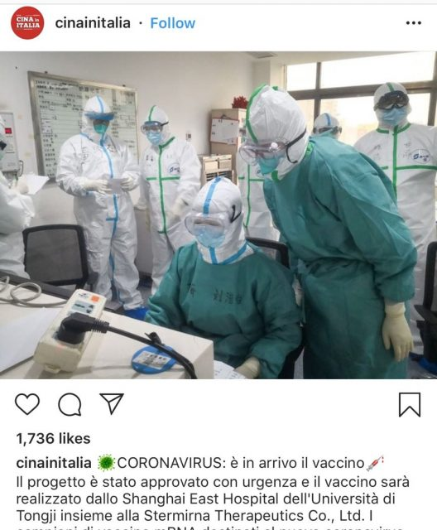
2
SÅDAN VIRKER DESINFORMATION — DESINFORMATIONSPROCES II — EUROPÆISKE VÆRDIER
Notes:
Uanset om målet for dem, der spreder en bestemt desinformationsfortælling, er politisk eller økonomisk gevinst, spiller sociale medier en enorm rolle i at forstærke eller stoppe spredning af desinformation. Tal om:
Sociale medier bruges af alle, herunder os og alle, vi stoler på, som vores venner og familie. Derfor skal vi være ekstra opmærksomme på de oplysninger, vi ser/modtager. Ovenfor vises et eksempel på en WhatsApp-besked, der indeholder helt falske oplysninger om en falsk kur mod coronavirus (venstre).
Clickbait (generering af fortjeneste fra klik) > at gøre overskrifter eller billeder/videoer tiltalende og mystiske med vilje for at få flere klik. Kan du huske artiklen "Paven støtter Trump" fra tidligere? Se også eksemplet ovenfor om, at EU angiveligt ønsker at fusionere Storbritannien med Frankrig (midten — øverst).
Komplet fabrikerede historier som indlægget på Instagram ovenfor fra april 2020, der hævder at have fundet vaccinen mod coronavirus, mens der på det tidspunkt endnu ikke fandtes en vaccine imod det, og der endnu ikke var sket store forskningsfremskridt på området (midten — nederst).
Kunstig forstærkning > at få en historie eller en fortælling til at blive spredt ved hjælp af uautentiske midler: falske profiler og bots, der stormer indlæg med kommentarer og delinger for at give det mere slagkraft. Profiler oprettet for bevidst at fremstå som "almindelige" mennesker med beskrivelser af normale job og hobbyer, der dog styres kunstigt eller af troll-fabrikker. Eksemplet ovenfor viser svar på indlæg fra forskellige Twitter-konti ved hjælp af enslydende fortællinger eller identisk tekst, hvilket antyder, at beskederne er koordinerede. Kilde: Rapport af Institute for Strategic Dialogue and Alliance for Securing Democracy — https://www.isdglobal.org/wp-content/uploads/2020/08/ISDG-proCCP.pdf
Brug af billeder uden for sammenhæng: På de næste slides ser vi et eksempel. En meget almindelig desinformationsteknik er at genbruge ældre billeder (ofte grafiske eller chokerende) til en aktuel begivenhed eller i helt forskellige sammenhænge.
Flere oplysninger: https://www.cits.ucsb.edu/fake-news/spread
16

Slide 17

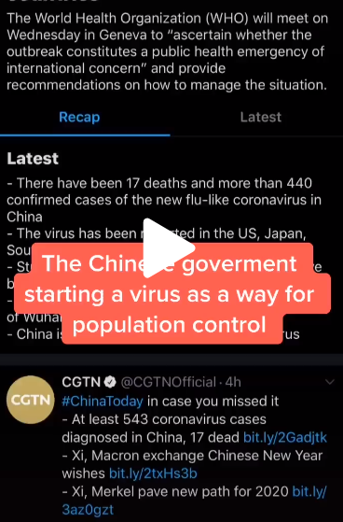
2
SÅDAN VIRKER DESINFORMATION — DE SOCIALE MEDIERS ROLLE
DE SOCIALE MEDIERS ROLLE
Notes:
TikTok, app’en med korte videoer har oplevet en utrolig hurtig stigning i sin brugerbase, særligt blandt teenagere. Men i takt med den stigende popularitet i Europa og USA er TikTok også blevet brugt til at sprede en lang række falske oplysninger, heraf meget af politisk karakter, samt antivaccinationsopslag og misinformation om klimaændringer såsom angreb på den svenske miljøaktivist Greta Thunberg.
Tidligere i år lå der flere videoer på TikTok, der spredte grundløse påstande og konspirationsteorier, der allerede er blevet forkastet, om coronavirusudbruddet.
Videoer som den på billedet, med samlet set tusinder af visninger, påstår, at “den kinesiske regering satte virusset i omløb som en måde at kontrollere befolkningen på”, eller at udbruddet “i virkeligheden var et biokemisk angreb fra regeringens side” for at distrahere folk. I en anden video siges det, at “folk er overbevist om, at Kina besluttede sig for at slippe virusset fri ved et “uheld” … som en måde at kontrollere befolkningen på.”
Siden da har TikTok udarbejdet klare retningslinjer imod vildledende information på deres platform, herunder medicinsk misinformation, men alle, der bruger app’en, ved, hvor hurtigt nye tendenser, hashtags og udfordringer kan opstå og spredes, så det er vigtigt at være på vagt, når man ser og deler indhod.
Kilder: https://www.poynter.org/fact-checking/2019/misinformation-makes-its-way-to-tiktok/
https://www.mediamatters.org/fake-news/tiktok-hosting-videos-spreading-misinformation-about-coronavirus-despite-platforms-new
17

Slide 18

2
SÅDAN VIRKER DESINFORMATION — HVORDAN KAN DER MANIPULERES MED INDHOLD?
Notes:
Se denne video meget nøje — den ser meget ægte ud, ikke? Ikke overraskende udførte paven dog ikke et trick med en dug, da han besøgte USA, og dette klip er fuldt ud fabrikeret: det er det, vi kalder "deepfake". Her er en sammenligning med den originale version: https://www.youtube.com/watch?v=ABy_1sL-R3s&feature=emb_title
Deepfakes er nutidens version af Photoshop: de bruger kunstig intelligens til at skabe nye optagelser (billeder, videoer, stemmeoptagelser), der skildrer begivenheder, udsagn eller handlinger, som faktisk aldrig har fundet sted. Resultaterne kan være ret overbevisende. Deepfakes adskiller sig fra andre former for falske oplysninger ved at være meget vanskelige at genkende som falske. Deepfakes er falske videoer, der er skabt ved hjælp af digital software, maskinindlæring og ansigtsudskiftning.
Flere oplysninger kan findes her: https://www.betterinternetforkids.eu/web/portal/practice/awareness/detail?articleId=5398982#:~:text=Deepfakes%20are%20computer%2Dcreated%20artificial,action%20that%20never%20actually%20happened.&text=Deepfakes%20are%20fake%20videos%20created,machine%20learning%20and%20face%20swapping.
18

Slide 19

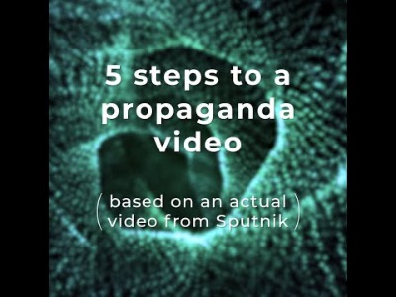
2
SÅDAN VIRKER DESINFORMATION — HVORDAN KAN DER MANIPULERES MED INDHOLD?
Notes:
Et andet eksempel på brug af billeder uden for sammenhæng til at konstruere en falsk fortælling er denne Sputnik-historie om børn i det "militariserede" Letland, der indoktrineres af NATO: https://www.youtube.com/watch?v=nOd2vMCDv9M&feature=youtu.be
Lad eleverne reflektere over deres følelser. Hvad føler de, når de ser dette? Hvordan ville de reagere, hvis dette dukkede op i deres nyhedsfeed på Instagram/TikTok? Hvorfor vækker det følelser hos dem? Nyheden i sig selv, udtryksformen, billedet ...?
Præsenter det næste kapitel, om hvordan man kan reagere på desinformation
19

Slide 20




3
SÅDAN REAGERER MAN PÅ DESINFORMATION
Tænk
Anmeld
før du deler
til platformene
Bliv personlig faktatjekker for
Faktatjek
familie og venner
Notes:
SÅDAN REAGERER MAN PÅ DESINFORMATION
Læringsmål:
Forstå, at vi alle spiller en rolle i at afholde desinformation fra at sprede sig, fordi det sætter vores demokratier (og potentielt vores liv) i fare.
Drøft de forskellige trin til vurdering af indholdets rigtighed, herunder at tænke sig om, inden man deler, og centrale elementer i processen for faktatjek.
Lær, hvordan man kan tale med andre om desinformation og farerne herved og afholde dem fra at opretholde skadelige og falske fortællinger.
20

Slide 21

3
SÅDAN REAGERER MAN PÅ DESINFORMATION — TÆNK OG TJEK FAKTA, FØR DU DELER
Tvivl
Faktatjek
Beslut
Notes:
Beskrivelser:
At være opmærksom på desinformation, og det faktum, at man kan være et mål, er et første skridt hen imod beskyttelse.
Faktatjek er et godt andet skridt og kan også være sjovt: Det er som at lege detektiv, og eleverne vil måske synes rigtig godt om det. Det er rigtigt, at det for det meste er ret tidskrævende, men eleverne bør ikke miste modet, for bestemte træk ved et stykke information afslører ofte allerede en masse om kvaliteten af det formidlede budskab.
Man bør altid have en kritisk tilgang til information.
Hvordan skaber man tillid til institutioner og medier?
Hvad ville der ske, hvis vi i en krisetid ikke troede på, hvad vores myndigheder beder os om at gøre?
Kilden er vigtigst — det er godt altid at udvise skepsis i en vis grad, men det er især vigtigt, hvis kilden ikke er pålidelig.
21

Slide 22

3
SÅDAN REAGERER MAN PÅ DESINFORMATION — FAKTATJEK
Faktatjek i tvivlstilfælde
Undersøg indholdet
Bliv en myth-buster
Undersøg platformen
Sæt spørgsmålstegn ved dine egne overbevisninger
Undersøg forfatteren
Tænk før du deler
Undersøg kilderne
Undersøg billederne
Notes:
Som en øvelse skal du gå tilbage til et af de foregående eksempler (f.eks. videoen af børn, der tilsyneladende får udleveret våben og tilslutter sig hæren i Letland, eller det falske billede af, at covid-19-vaccinen er opfundet).
Lad eleverne reflektere over deres egne overbevisninger. Føler de, at denne nyhed bekræfter, hvad de allerede tror på? Ville det have gjort en forskel, hvis nyheden blev delt af en ven, de kan lide, eller berømtheder, de følger ...? Drøft, hvordan de kan undersøge, om dette er sandt (kompassets trin): undersøg indholdet/platformen/forfatteren/kilderne/billederne/myth-busters. Lad dem reflektere over, hvad der er en pålidelig kilde, og hvad der ikke er. TÆNK, FØR DU DELER! Vis video af EUvsDisinfo som inspiration: https://www.facebook.com/watch/?v=3192621760756370;
https://www.facebook.com/watch/?v=2584252091848910
Flere oplysninger:
Læs hele artiklen — stemmer indholdet overens med overskriften?
Hvordan kan jeg verificere et websteds pålidelighed? URL-analyse: Undersøg altid, om det er det oprindelige websted, eller om URL-adressen er bygget med en lille ændring i navnet eller udvidelsen med det formål, at en distraheret eller forhastet læser ikke bemærker det. Sider med desinformation tager navnene på kendte nyhedskilder og ændrer små detaljer. F.eks.: (fra sliden i begyndelsen) Dailypresser.com eller nevvyorktimes.com.
Undersøg datoen og forfatteren: Konti på sociale medier tilknyttet offentlige personer, såvel som medier og journalister, er ofte (men ikke altid) "verificeret". Folk, der arbejder i informationsindustrien, har ofte websteder eller andre offentlige profiler, der kan hjælpe dig med at finde dem og deres arbejde.
Søg efter historien på internettet — bekræftes den af andre kilder? Ved du, hvilken slags kilder det er?
Undersøg, om billeder ser underlige eller manipulerede ud. Hvis ja, kan du lave en omvendt billedsøgning på Google billeder: https://support.google.com/websearch/answer/1325808?co=GENIE.Platform%3DAndroid&hl=en. Måske finder du ud af, at det kommer fra en anden begivenhed eller en tidligere dato.
Overvej sammenhængen knyttet til informationen: Forestil dig, at en telefonproducent fortæller dig, at salget er fordoblet. Tilføj nu sammenhæng: Det var december, julemåneden, mange rabatter i butikkerne, og så var det lidt billigere at købe en telefon. Dette var forventeligt, ikke? Det samme sker også ofte i offentlige debatter om politiske spørgsmål.
22

Slide 23
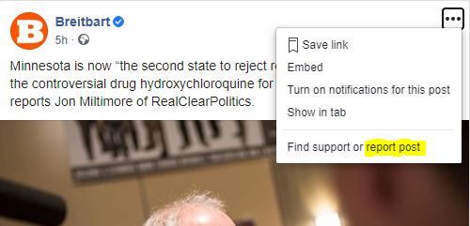
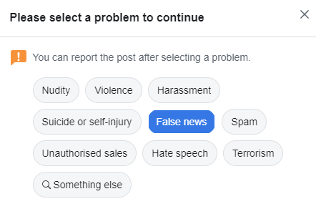

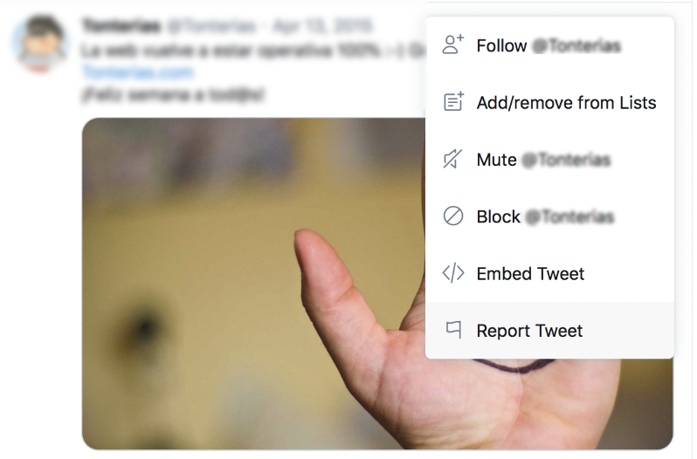
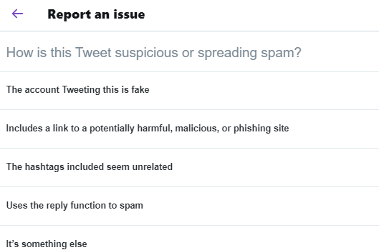

3
SÅDAN REAGERER MAN PÅ DESINFORMATION
Anmeld
til platformene
Notes:
Forskellige platforme har forskellige politikker til håndtering af desinformation, misinformation og potentielt skadeligt indhold.
Men du kan hjælpe ved proaktivt at anmelde historier og indlæg, du opfatter som mistænkelige (enten på grund af deres indhold, eller fordi du mener, at kontoen, der poster dem, muligvis ikke tilhører en rigtig person, eller at indlæggene/kommentarerne sker på en koordineret og uautentisk måde). Platformene har normalt en funktion, som du nemt kan anvende til dette.
Flere oplysninger: https://www.who.int/campaigns/connecting-the-world-to-combat-coronavirus/how-to-report-misinformation-online?gclid=CjwKCAiA9bmABhBbEiwASb35Vz8fbkigZUcF5SG8wVuOlgHWspqsMm65mx_h1Eo7yRGJPGx8MtOlHhoCaQwQAvD_BwE
23

Slide 24

3
SÅDAN REAGERER MAN PÅ DESINFORMATION
VÆR AKTIV
UDSKAM IKKE
VIS EMPATI
Vi har ALLE et ansvar for at forhindre spredning af vildledende oplysninger
Udtryksformen
"du tager fejl, og jeg har ret"
virker ikke
Sådan taler man om desinformation med venner og familie
FORVENT IKKE ØJEBLIKKELIGE ÆNDRINGER
Det kræver høflighed og tålmodighed at stoppe folk i at sprede desinformation
Notes:
Det er vigtigt, hvordan du faktatjekker dine venner og din familie! Det er ofte med til at afgøre, om de lytter til dig eller ændrer mening. Nedenfor er der nogle idéer til, hvordan du kan tage disse svære samtaler.
Den største fejl, du kan begå: Selv om det er fristende at skælde personer ud, hvis de tror på misinformation, virker det aldrig efter hensigten. Mange af disse personer kan have forståelige, omend misforståede, bekymringer, der knytter sig til deres specifikke situation, men ikke til befolkningen som helhed. Deres barn har måske fået en reaktion på en vaccine, fordi lægen ikke var opmærksom på en allergi, og derfor har de ikke tillid til vacciner. I sådan et tilfælde vil et angreb på dem kun få dem til at stå endnu mere fast på deres overbevisning.
Nå ind til “hard-liners” ved at dele deres bekymringer: I sidste ende er folk, der tror på misinformation (såsom vaccinationsmodstandere) også blot mennesker, der bekymrer sig om deres børns sikkerhed. Der synes imidlertid at være bevis for, at det (i det mindste) er sikrere at blive vaccineret end ikke at blive det. At forklare det på en åben og empatisk måde er sandsynligvis den bedste måde at få folk til at ændre mening på; vær med andre ord tålmodig og venlig.
Den videnskabelige proces er fuld af usikkerhed, og dette formidles ikke særlig godt. Alle oplysninger, som du viderebringer, skal ledsages af en ærlig forklaring om, i hvor høj grad der er videnskabelig enighed eller usikkerhed. Selv om det ikke skal være hovedbudskabet, når du snakker med venner og familie, skal det inkluderes og nøje afspejle graden af usikkerhed blandt eksperterne. Folk skal forstå, at videnskab er en proces, der består af forsøg og fejl (“trial and error”), og at beslutningerne træffes på grundlag af de bedste foreliggende oplysninger på det givne tidspunkt, hvilket kan ændre sig, efterhånden som der kommer nye undersøgelser til.
Du kan læse mere her:
https://firstdraftnews.org/latest/how-to-talk-to-family-and-friends-about-that-misleading-whatsapp-message/
https://www.poynter.org/fact-checking/2020/have-you-become-a-personal-fact-checker-to-your-family-and-friends/
24

Slide 25
4
GRUPPEARBEJDE — OPGAVER TIL 3-4 GRUPPER
Opgaver til 3-4 grupper
OPDEL I GRUPPER
FÅ DIN HISTORIE OG DINE OPGAVER
FORBERED EN FREMLÆGGELSE

Slide 26

5
RESUMÉ — HVAD HAR VI LÆRT? — TIPS
Hvad
er desinformation?
Hvordan
virker desinformation?
Hvordan
bør vi reagere på desinformation?
Tips
til at finde ud af mere

Slide 27


5
TIPS TIL AT FINDE UD AF MERE — ONLINESPIL OM DESINFORMATION (EKSTERNE RESSOURCER)
The Bad News Game (adskillige sprog) og Bad News Game for børn (færre sprog).
Lav dine egne falske nyheder. Standardversion: fra 15 år og op. Version til børn: fra 8 år og op.
Tilgængelig på adskillige sprog.
Ægte eller Photoshop? (EN) Test dine observationsevner for bedre at forstå billedmanipulation.
Kun tilgængelig på engelsk.
Fakescape (CZ og EN). Spil, der lærer elever at "undslippe" falske nyheder. On demand og gratis for undervisere. Fra 13 år.
Tilgængelig på engelsk og tjekkisk.
Fakey (EN). Spil, der underviser i mediekendskab, og hvordan folk reagerer på misinformation. Fra 16 år.
Kun tilgængelig på engelsk.
Escape Fake (DE og EN). Spilapplikation, der kan downloades og på en sjov måde underviser i mediekendskab. Fra 15 år.
Tilgængelig på engelsk og tysk.
Troll Factory (EN). Spilleren er en troll, der skaber falske nyheder. Fra 16 år.
Kun tilgængelig på engelsk.

Slide 28
5
TIPS TIL AT FINDE UD AF MERE — FAKTATJEKKERE
Lister over faktatjekkende organisationer i dit land opdateres via Poynter Institute
og Facebook
Søg efter resultater af faktatjek fra internettet om et emne eller en person med
Google's Fact Check Explorer
"Learn to Discern" – Media Literacy Trainer's Manual fra nonprofit IREX inden for global udvikling og uddannelse
EU's egen anti-desinformationsgruppe og "tænk før du deler"-kampagne

Slide 29
5
TIPS TIL AT FINDE UD AF MERE — NATIONALE RESSOURCER
ØSTRIG
Mediamanual
Saferinternet
BUPP
Click & Check
BELGIEN
Mediawijs
BULGARIEN
Gramoten
KROATIEN
Forening for kommunikation og mediekultur
Børn af medierne
Dage til mediekendskab
CYPERN
Bekæmpelse af misinformation gennem mediekendskab
TJEKKIET
Clovekvtisni
Fakescape
Elpida
DANMARK
International mediestøtte
TjekDet
DR Detektor
DR Ultra
Børneavisen
Danske Medier

Slide 30
5
ANBEFALINGER TIL YDERLIGERE LÆSNING — NATIONALE RESSOURCER
ESTLAND
Meediapädevuse nädal
SALTO Participation & Information
FINLAND
Mediekendskab i Finland
KAVI
Undervisning i mediekendskab
Mediataitoviikko
Mediakasvastus
YLE Digitrennit
YLE Uutisluokka
FRANKRIG
IREX Europe
TYSKLAND
Medienkompetenz stärken
SCHAU HIN! Was Dein Kind mit Medien macht
Gutes Aufwachsen mit Medien
Surfen ohne Risiko
App-Datenbank des Deutschen Jugendinstituts
ACT ON! aktiv + selbstbestimmt online
Kindersuchmaschine "Blinde Kuh"
DW Akademie
GRÆKENLAND
Institut for mediekendskab
Fakescape

Slide 31
5
ANBEFALINGER TIL YDERLIGERE LÆSNING — NATIONALE RESSOURCER
UNGARN
Televele
IRLAND
Be Media Smart
ITALIEN
Pagella Politica
Facta
Medieuddannelse
Eurispes
LETLAND
Pilna doma (Full Thought)
Re:Check
CAPS un CIET jeb vilks manipulators
Medijpratējs
Superheroes in the Internet
LITAUEN
Draugiškas internetas (Friendly Internet)
Žinau viską
Platform for mediekendskab
Debunk.eu
LUXEMBOURG
Bee-secure
MALTA
BeSmartOnline!
NEDERLANDENE
Netwerk Mediawijsheid
European Journalism Centre
Hoezomediawijs
Bad News

Slide 32
5
ANBEFALINGER TIL YDERLIGERE LÆSNING — NATIONALE RESSOURCER
POLEN
Stefan Batory-fonden
Journalistic Craft for Neighborhood
Demagog
Center for Borgerundervisning
Nowoczesna Polska
Et barn på nettet
Panoptykon-fonden
Polsk forening for mediekendskab
Skolen med klassefonden
Wojownicy Klawiatury
Konkret 24
PORTUGAL
MILObs
Internet Segura
National Digital Competence Initiative e.2030
RUMÆNIEN
ActiveWatch
Factual
Funky Citizens
Mediawise Society
SLOVAKIET
Council for Broadcasting and Retransmission

Slide 33
5
ANBEFALINGER TIL YDERLIGERE LÆSNING — NATIONALE RESSOURCER
SLOVENIEN
NE/JA Razbijalka Mitov
MIPI – medijska in informacijska pismenost
Časoris
Otroci in mediji: iskanje resnice v svetu novic
Medijska pismenost
Safe
SVERIGE
MIK för mig
Det svenske internationale udviklingsagentur
FOJO
SPANIEN
Istituto RTVE
Maldita
Internet Segura for Kids

